Slide 1
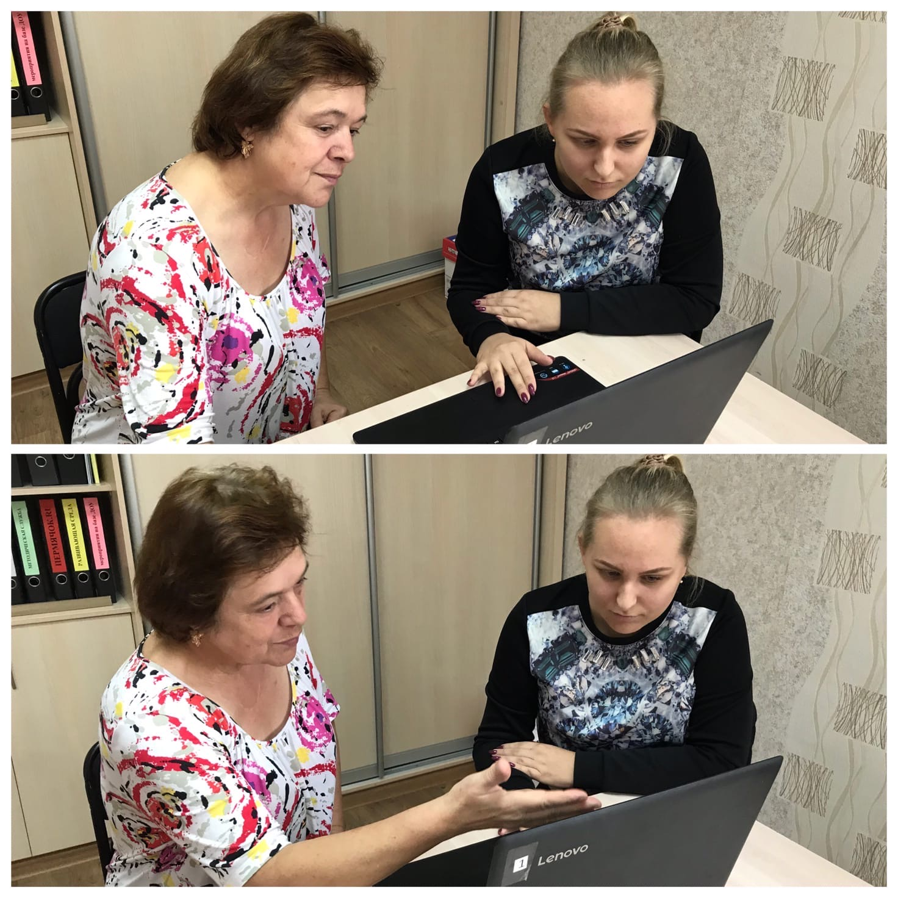
Проект «Вместе весело шагать…»
МАДОУ «Центр развития ребенка – детский сад № 69» г. Перми
Полуэктова Вера Иосифовна, воспитатель высшей квалификационной категории
Киселева Юлия Александровна, воспитатель

Slide 2
Формирование культурно-гигиенических навыков
Важным показателем развития ребенка младшего дошкольного возраста является овладение культурно-гигиеническими навыками: наставник и молодой специалист ведут работу с детьми и родителями по данному направлению

Slide 3
Игровая деятельность
Дошкольный возраст – время игры. Дети с удовольствием включаются в подвижные игры, которые вызывают у них положительные эмоции, а педагоги помогают им в освоении правил

Slide 4
Учимся, играя
Образовательная деятельность проходит в игровой форме: наставник показывает молодому специалисту методы и приемы работы с детьми в процессе обучения

Slide 5
Наши традиции
Традиции – важный фактор, объединяющий детей и взрослых группы: развлечения, празднование детских и взрослых дней рождения – это начальный этап формирования традиций группы

